Slide 1
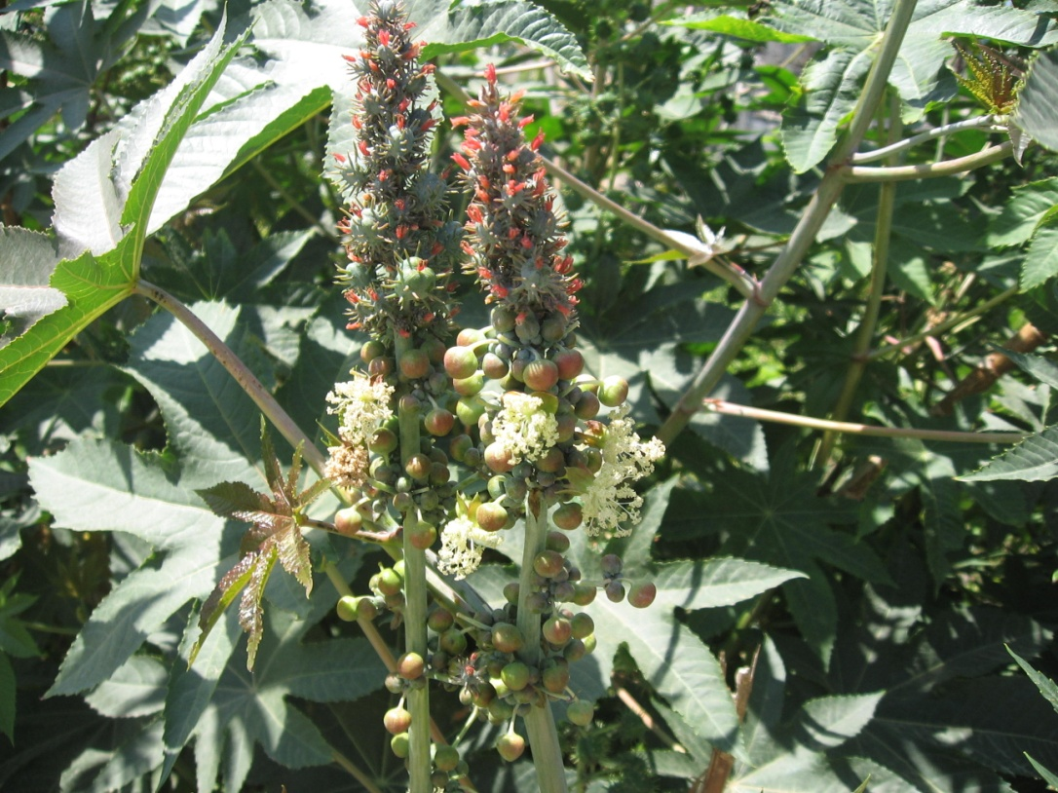
Etnofarmasi ve Alternatif Tedavi Yöntemleri
Prof. Dr. Ayşegül KÖROĞLU
2015

Slide 2
Hakkari’nin 40 km güneyinde, Kuzey Irak’ta arkeolojik bir alan olan ve M.Ö. 60 000 yıl öncesine tarihlenen Neanderthal insanının gömüldüğü Şanidar Mağarasın’da muhtemelen tıbbi amaçla kullanılan, çeşitli bitki türlerine ait polenler keşfedilmiştir. Bu bitki türleri:
Centaurea solstitialis L. (Asteracea)
Ephedra altissima (Ephedraceae)
Achillea sp. (Asteracea)
Althea sp. (Malvaceae)
Muscari sp. (Liliaceae)
Senecio sp. (Asteracea)
Bu bitkiler, Şanidar insanlarının kültüründe muhtemelen önemli bir yer tutuyordu. Bu türlerden hazırlanan bir yatak üzerinde ölü sonsuz yolculuğuna uğurlanmıştı. Civanperçemi ve gülhatmi gibi çiçeklerin atkuyruğu dallarıyla örülmesiyle oluşturulan bu yatağın rengarenk ve simgesel bir görünüm sergilemesi gerekiyordu; çünkü çiçekler yalnızca görünüşleri nedeniyle değil, aynı zamanda iyileştirici özellikleri nedeniyle de seçilmişlerdi. Elbette ki bu bitkilerin tıbbi amaçla kullanıldıkları kesin olarak söylenemez fakat elde edilen bulgular, günümüzde de bu türlerin bölge halkı ve diğer yerel kültürler tarafından tıbbi amaçla kullanılmakta olması nedeniyle dikkat çekicidir. Neanderthal insanı için bu bitkiler önemliydi ve Şanidar Mağarası bulguları geleneksel bitki kullanımı konusunda elde edilen ilk kayıtlar olması açısından da önemlidir.

Slide 3
Etnobotanik kelimesinin kökü olan
etno- insanların çalışılması,
botanik de bitkilerin çalışılması ya da bitki bilimi anlamına gelir.
Etnobotanik, geniş anlamda, farklı insan topluluklarındaki bitki-insan ilişkilerini ifade etmektedir.
Etnobotanik terimi, ilk kez 1896 yılında, Amerikalı bir botanikçi olan John W. Harshberger tarafından kullanılmaya başlanmış olup, basitçe “bitkilerin yerel halk tarafından kullanımı” olarak tanımlanmıştır. Ayrıca etnobotanik teriminin ilk geçtiği yer olan, Harshberger’in The Purposes of Etnobotany adlı eseri bu konuda bilinen ilk yayındır.

Slide 4
Çalışmalar sadece tıbbi bitkiler üzerinde odaklanmamış, aynı zamanda doğadan elde edilen gıda,
lif bitkileri,
yağ bitkileri,
zehirli bitkiler,
ev,
kayık vb. inşasında kullanılan bitkiler,
boya bitkileri,
süslemecilikte,
dini ayinlerde kullanılan bütün bitkileri de içermiştir. Bu nedenle konu hakkında çalışan her kesim bu bilim dalına yeni bir teknik ve bilgi katmıştır.

Slide 5
Yapılan birçok çalışmadan sonra, 1993’te Yen, bu tanımı tekrar gözden geçirmiş ve tam olmasa da yeni bir etnobotanik tanımı ortaya koymuştur. Yen’e göre etnobotanik, “bitkiler ve yerli halk arasındaki her türlü karşılıklı ilişkidir”. Ancak biz bugün etnobotanik için geniş anlamda “evrim süreci içinde insan-bitki ilişkileri” diyebiliriz. Daha dar anlamda ise “bir yörede yaşayan halkın, yakın çevresinde bulunan bitkilerden çeşitli gereksinimlerini karşılamak üzere yararlanma bilgisi ve bitkiler üzerine etkileri” olarak özetleyebiliriz. Günümüzde sadece bitkilerin niçin kullanıldığı değil, aynı zamanda bitkilerin yetiştiği ortam şartlarının belirlenmesi konularına da odaklanmış olan etnobotanik terimi, sürekli tanımlanmaktadır ve tanımı üzerinde kesin bir fikir birliği yoktur

Slide 6
Etnobotaniğin ortaya çıkışında, çeşitli hastalıkların tedavi edilmesi amacıyla binlerce yıldan beri tıbbi bitkilerin kullanılması büyük rol oynamıştır. Eski çağlardan günümüze gelen etnobotanik kitapları veya belgeleri tıbbi bitkilerin kullanımı üzerinedir. Örneğin Hitit yazıtlarında, Mısır papirüslerinde, ilkçağlardan kalan kitaplarda hep tıbbi bitkilerin yerel adları ve kullanım şekilleri verilmiştir.
Yine “Botanik Bahçeleri”nin kurulmasında da bitkilerin tıbbi amaçla kullanılmasının büyük önemi vardır. İtalya’nın Padova kentinde “Padova Botanik Bahçesi” içerisinde yer alan “Tıbbi Bitkiler Bahçesi” bu konudaki en önemli örneklerden birisidir. 1545 yılında doğal ve egzotik tıbbi bitkilere yer verilen bahçe, Padova Üniversitesi’nde bu konudaki çalışmalara ve eğitime öncü olmuştur. 16. yüzyılda Padova Botanik Bahçesi İtalya ve Avrupa kentlerinde bilim dünyasında etkili olmuş, İtalya ve Avrupa’nın diğer üniversitelerinden gelen öğrenci ve araştırmacılara esin kaynağı olarak yeni tıbbi bitki bahçelerinin oluşumunu sağlamıştır. Bu nedenle bahçe dünyadaki botanik bahçelerinin anası olarak adlandırılır. Aralık 1997 tarihinde UNESCO söz konusu botanik bahçesini Dünya Miras listesine dâhil etmiştir.

